Slide 1
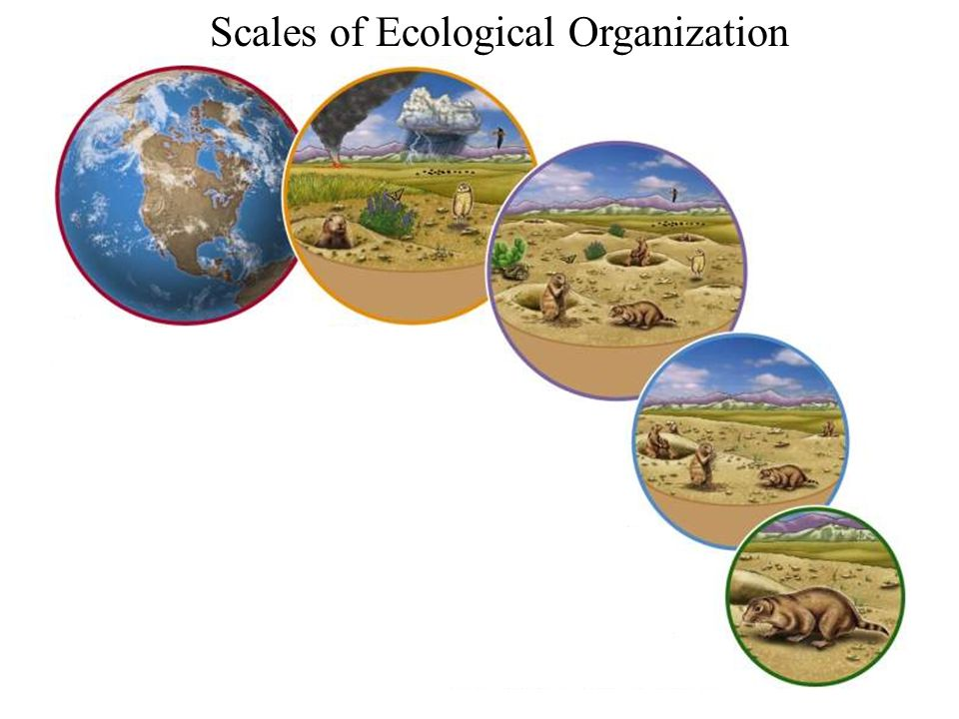
Ecología Global: La Teoría de Gaia
El sistema Tierra constituye la escala mayor (que sepamos) en la que se manifiesta la vida.
Es posible estudiar esta escala mediante variables y conceptos específicos: ciclos biogeoquímicos, ontología de la Tierra, astrobiología, etc.
Cada cambio de escala requiere la definición de nuevas variables útiles para la caracterización de dicha escala

Slide 2
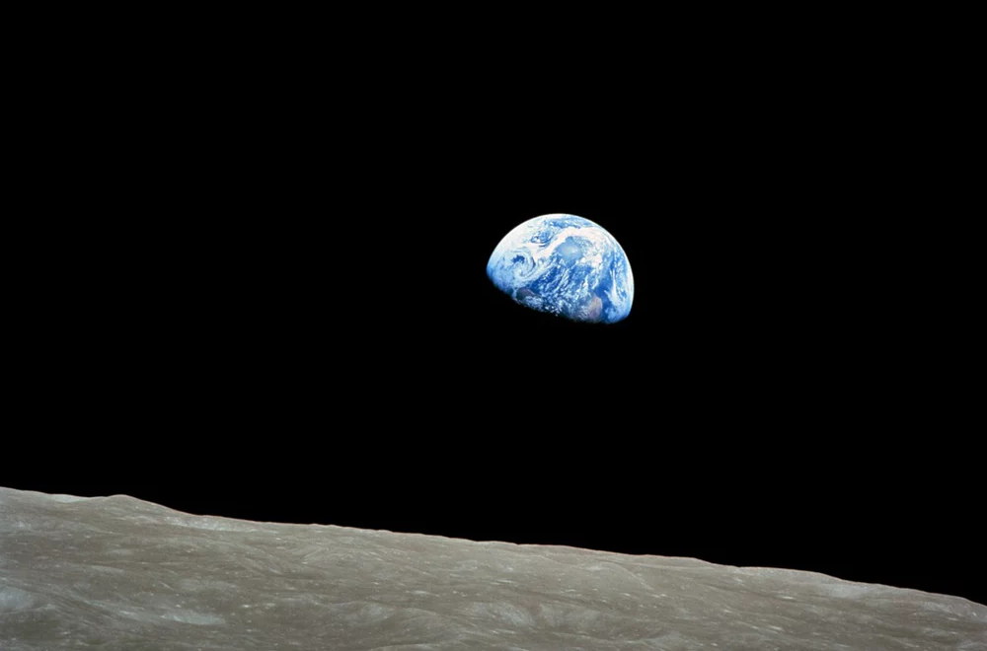
Ecología Global: La Teoría de Gaia
Las imágenes de la Tierra desde el espacio “animaron” a los científicos a abordar la escala global en ecología…
Fuimos a explorar la Luna y descubrimos la Tierra
NASA. 1968

Slide 3
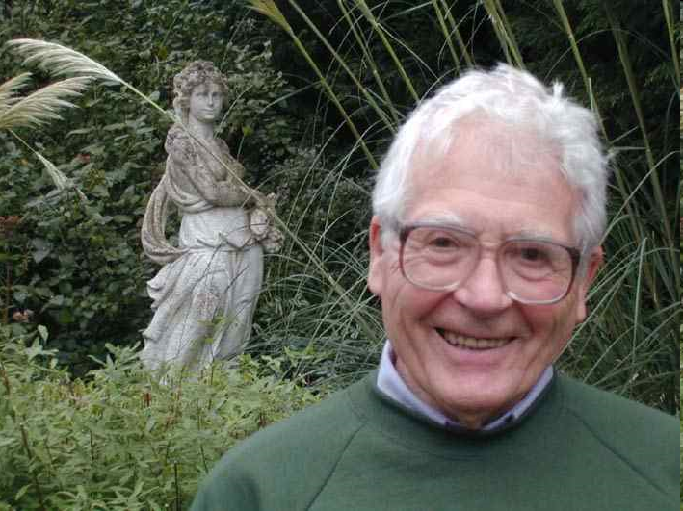

Ecología Global: La Teoría de Gaia
El concepto de globalidad e interrelación entre todos los elementos implicados es difícil de adquirir. Usaremos para ello una teoría relativamente heterodoxa, que no suele enseñarse en la universidad : La teoría de Gaia
Sabemos que los seres vivos se adaptan al medio abiótico. Esta teoría postula que es la vida la que genera las condiciones para su propia existencia a escala planetaria.

Slide 4
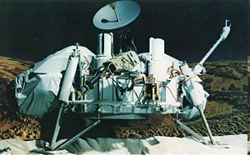
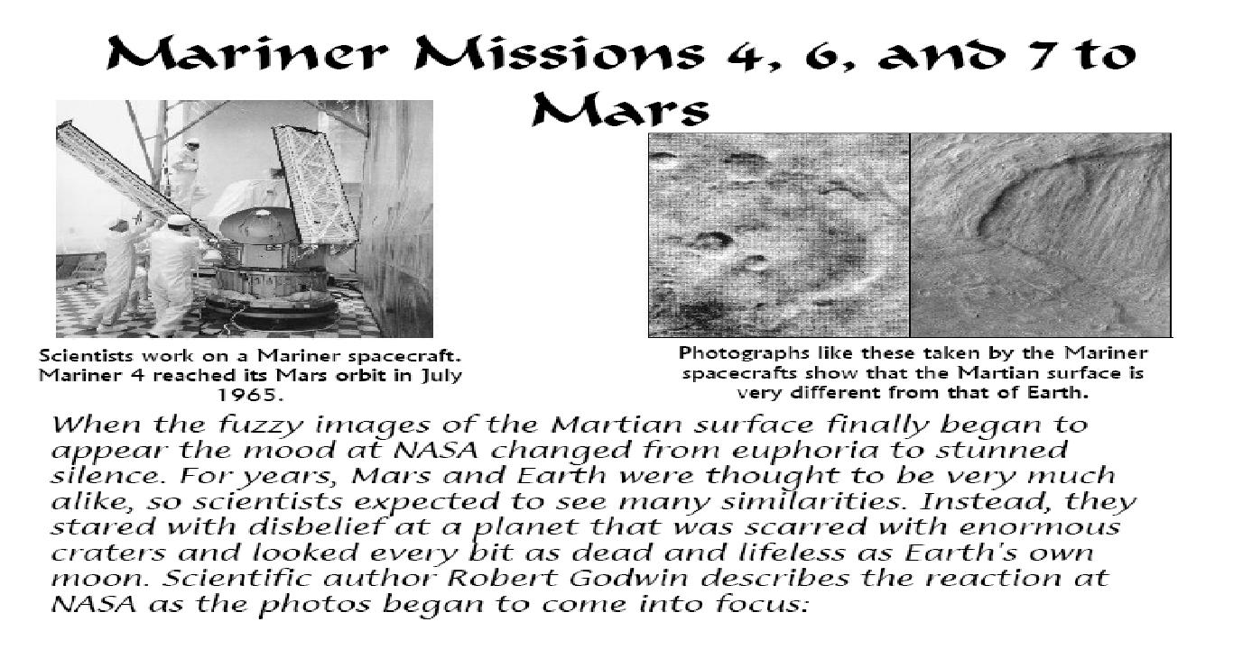
Ecología Global: La Teoría de Gaia
Este químico inglés trabajó como asesor de la NASA en la década de 1970, dentro del programa Viking y Mariner, que pretendía detectar vida en Marte.
Realmente esperaban ver restos de civilizaciones, infraestructuras, etc.
Lovelock trató de pensar cómo podríamos saber si en Marte hay vida sin necesidad de llegar físicamente hasta allí.

Slide 5
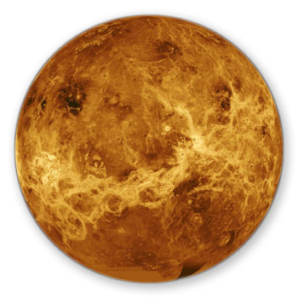
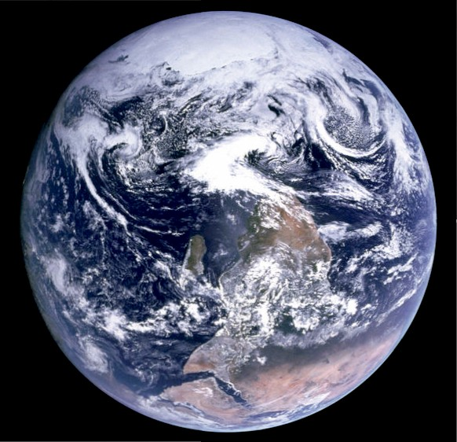
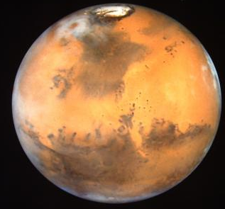
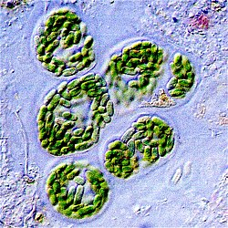
Ecología Global: La Teoría de Gaia
Comparó las atmósferas de tres planetas hermanos: Venus, La Tierra y Marte
 | Venus | Tierra | Marte
CO₂ | 96.5% | 0.03% | 95%
N₂ | 3.5% | 79% | 2.7%
O₂ | trazas | 21% | 0.13%
CH₄ | 0.0 | 1.7 ppb | 0.0
Equilibrio químico
Equilibrio químico

Slide 6
Ecología Global: La Teoría de Gaia
La atmósfera de Venus y Marte está cercana al equilibrio químico y termodinámico. La de la Tierra es muy inestable.
Debe de haber algo que esté permanentemente suministrando oxígeno a la atmósfera de la Tierra.
Ese algo son los seres vivos fotosintetizadores …
Que acoplan su metabolismo con otros organismos que actúan utilizando el oxígeno que ellos liberan …
Concluyó así, que los seres vivos son capaces de mantener las condiciones físicas necesarias para su propia subsistencia.
Esto es lo que se denomina homeostasis. Es la capacidad de autoregulación que tienen los organismos y que conduce a su propia supervivencia. Definición formal: Conjunto de fenómenos de autorregulación, conducentes al mantenimiento de una relativa constancia en la composición y las propiedades del medio interno de un organismo.

Slide 7
Ecología Global: La Teoría de Gaia
Así, la teoría de Gaia postula que: alguna de las más importantes características de la Tierra (las que le permiten mantener la vida), están presentes debido a la existencia de dicha vida. Sin esas condiciones la vida no existiría aquí.
Esta teoría acaba con el concepto de “suerte cósmica” que supuestamente tenemos de estar en el momento adecuado y en el sitio adecuado para que en la Tierra se desarrollara la vida.
Esa carambola se dio sólo en el momento en el que se inició la vida. A partir de ahí, Gaia “tomó las riendas” y los seres vivos condicionaron su propio ambiente.
No hay nada espiritual en esto. Nadie habla de conciencia planetaria, ni del espíritu de la Tierra ni nada de eso. Es una forma holista de ver el funcionamiento del planeta. Nos servirá a la hora de comprender el papel que juega la humanidad en todo esto …

Slide 8
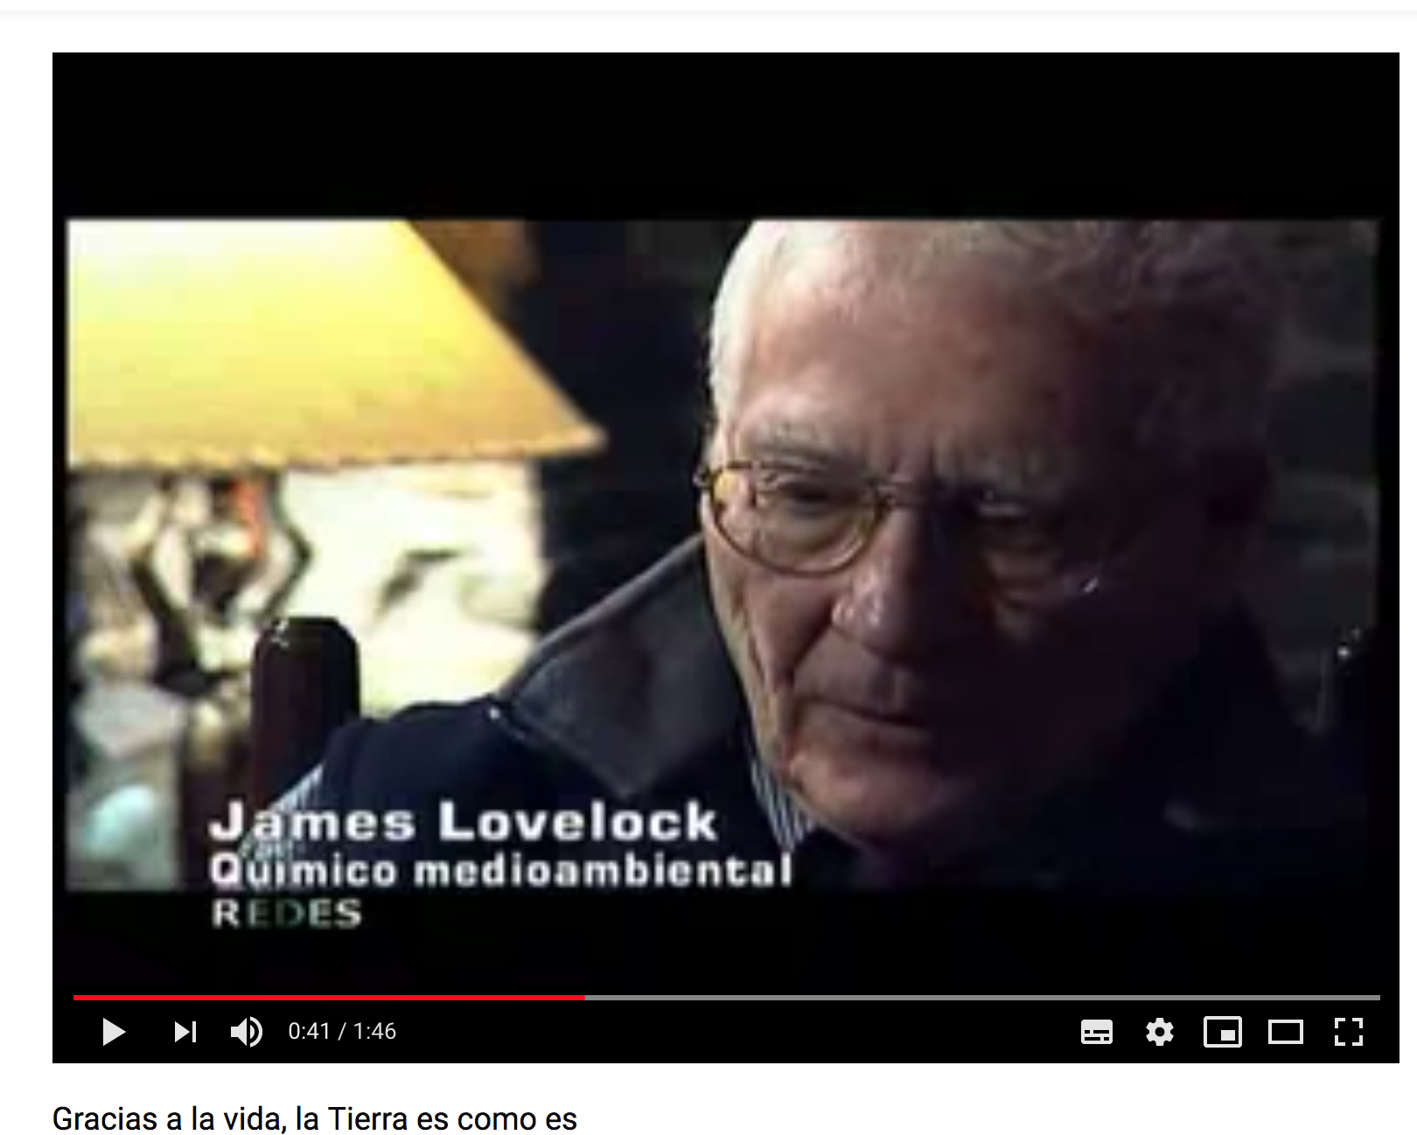
Ecología Global: La Teoría de Gaia
Entrevista a Lovelock en el programa REDES
http://www.youtube.com/watch?v=lMsK2ObCmY4
http://www.youtube.com/watch?v=7kJdoVuOQRQ&feature=channel

Slide 9
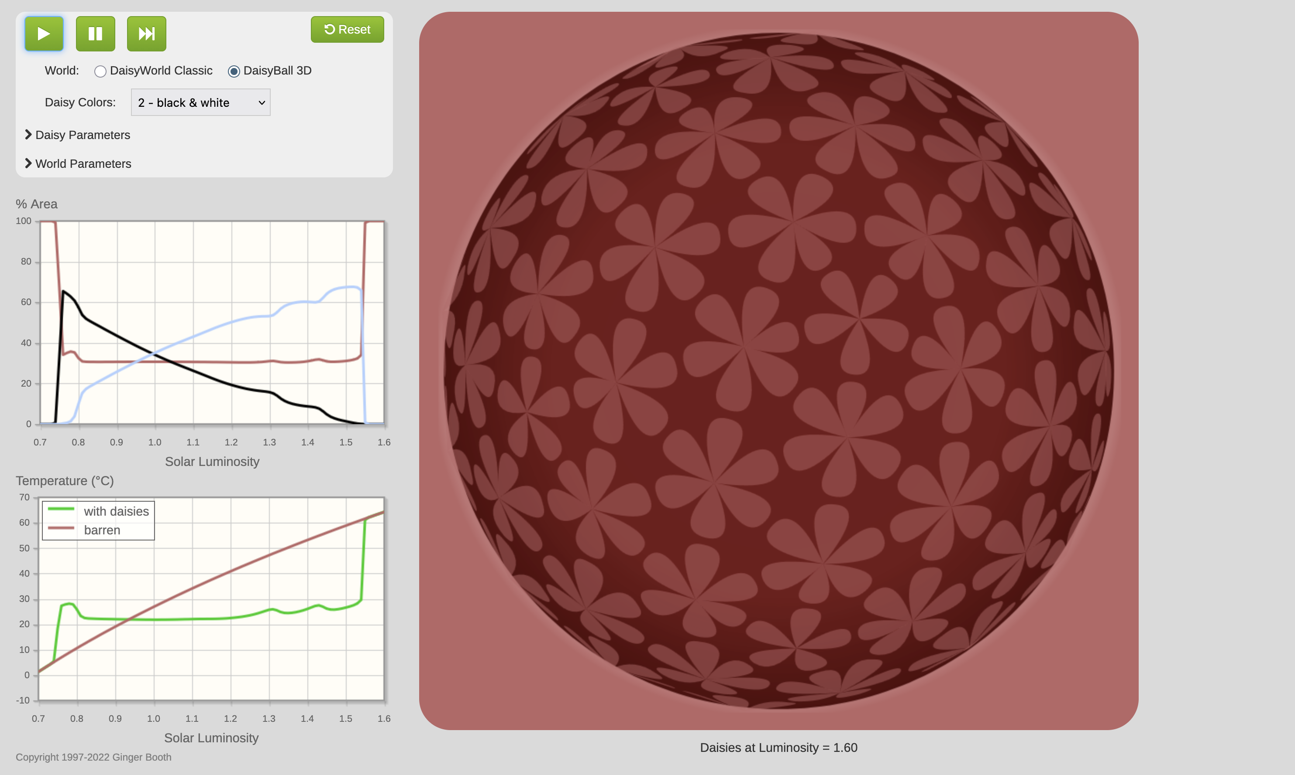
Ecología Global: La Teoría de Gaia
Lovelock se inventó un modelo teórico para respaldar su teoría …
https://gingerbooth.com/html5/daisy/daisy.html

Slide 10
Ecología Global: La Teoría de Gaia
Mecanismos homeostáticos postulados por la hipótesis Gaia
La vida regula o mantiene la composición química de la atmósfera
La vida mantiene la temperatura de la biosfera dentro del rango adecuado para la vida
La vida regula o mantiene la salinidad de los océanos
También podría estar implicada en la tectónica de placas

Slide 11
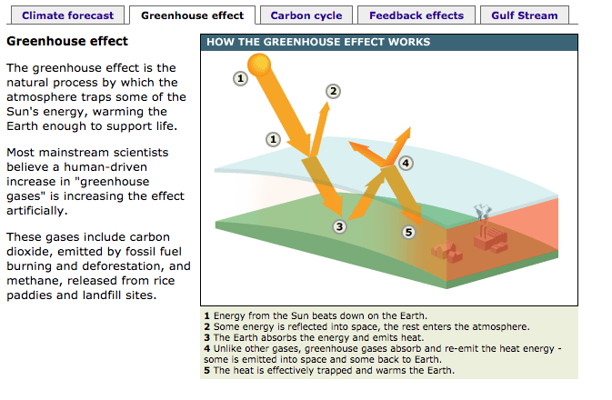
Ecología Global: La Teoría de Gaia
Control de la temperatura: El Efecto invernadero
http://news.bbc.co.uk/2/shared/spl/hi/sci_nat/04/climate_change/html/greenhouse.stm

Slide 12
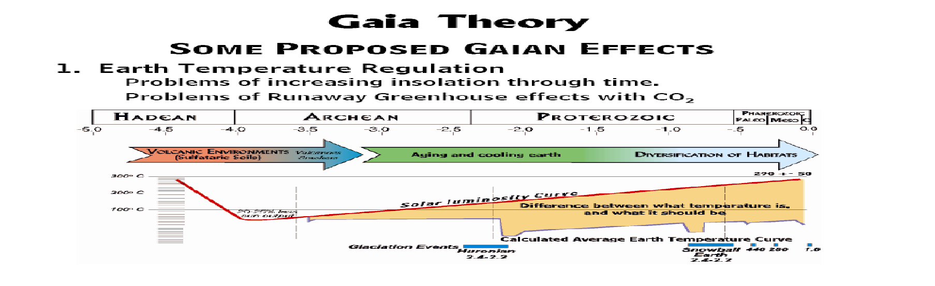
Ecología Global: La Teoría de Gaia
Control de la temperatura: historia de la evolución de la temperatura en Gaia
Cuando se originó la vida, el Sol era en torno a un 30% más “frío” que en la actualidad
Aún así, la vida prosperó, lo que nos hace pensar que el clima era relativamente “confortable”
Hoy sabemos que esto se debe a que había una gran cantidad de gases de invernadero en la atmósfera. Sin estos gases la temperatura habría sido de -15ºC
Conforme el sol se fue haciendo más luminoso, los seres vivos fotosintetizadores fueron “retirando” de la atmósfera los gases de invernadero “sobrantes”
0₂
CO₂
CH₄
4
Miles de millones de años
0

Slide 13
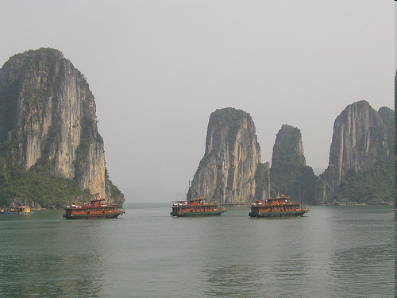
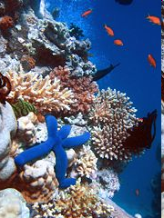
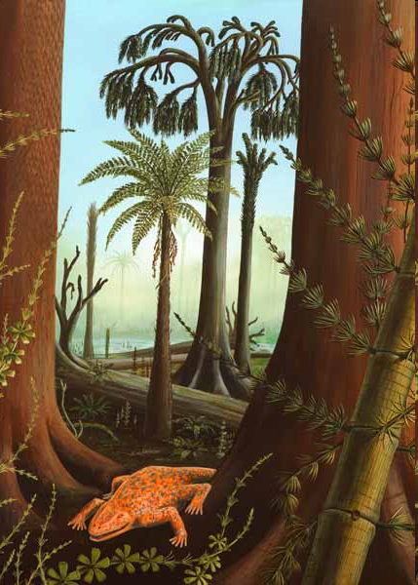
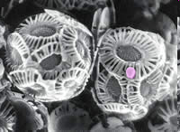
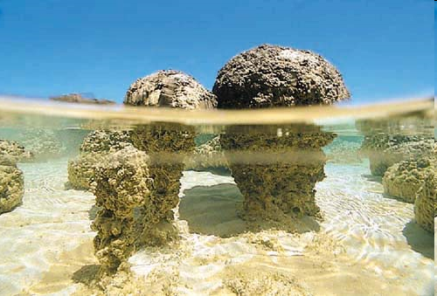
Ecología Global: La Teoría de Gaia
Control de la temperatura: historia de la evolución de la temperatura en Gaia
Los seres fotosintetizadores retiraron ingentes cantidades de gases de invernadero de la atmósfera. ¿Dónde está ese carbono?

Slide 14
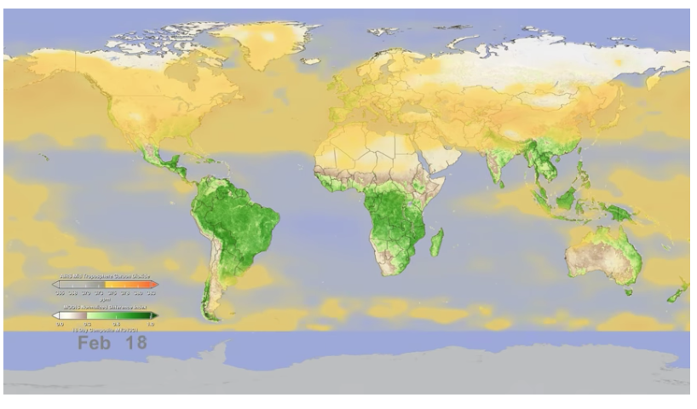
Ecología Global: La Teoría de Gaia
Control de la temperatura: el ciclo del carbono en la actualidad
Relación actividad fotosintética en tierra firme y [CO2]
https://svs.gsfc.nasa.gov/3947
https://www.youtube.com/watch?v=8uDYfpw1gg0

Slide 15
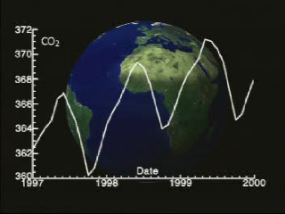
Ecología Global: La Teoría de Gaia
Control de la temperatura: el ciclo del carbono en la actualidad
Acumulación de CO2
http://svs.gsfc.nasa.gov/

Slide 16
Ecología Global: La Teoría de Gaia
Control de la nubosidad: el ciclo del azufre en el mar
Es un bonito ejemplo de interacción entre seres vivos y el sistema climático.
Muchas algas marinas fabrican un regulador osmótico llamado dimetilsulfoniopropionato. Lo usan para no sucumbir en un medio hipertónico como es el océano …
Cuando hay pocas nubes, llega mucha radiación solar al mar y eso aumenta la actividad fotosintética. A más radiación, más dimetil…..
Cuando el alga muere, esta sustancia se transforma en dimetilsulfuro, que es un gas
Este gas tiene la capacidad de dispersarse en forma de aerosol en la atmósfera (es responsable en parte del “olor a mar”)
Cuando llega a la atmósfera fomenta la formación de núcleos de condensación de agua = nubes
Estas nubes tienen mucho albedo y actúan reduciendo la radiación solar que llega a la superficie de la Tierra.
Cuando hay muchas algas, aumenta la nubosidad, lo que regula su crecimiento
http://en.wikipedia.org/wiki/CLAW_hypothesis
Notes:
http://io.uwinnipeg.ca/~simmons/CHAP5598/sld012.htm

Slide 17
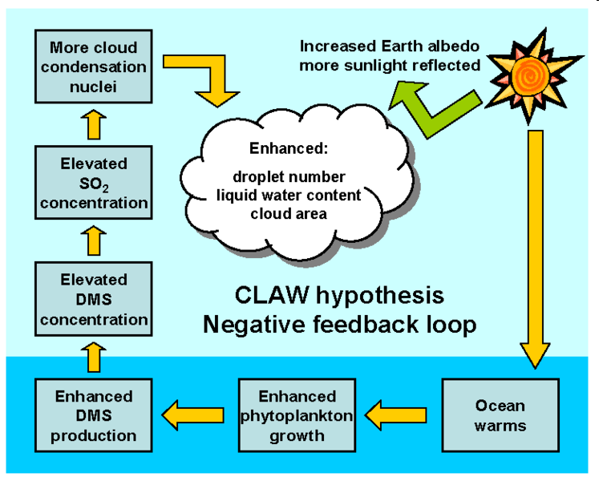
Ecología Global: La Teoría de Gaia
Control de la nubosidad: el ciclo del azufre en el mar
http://en.wikipedia.org/wiki/CLAW_hypothesis

Slide 18
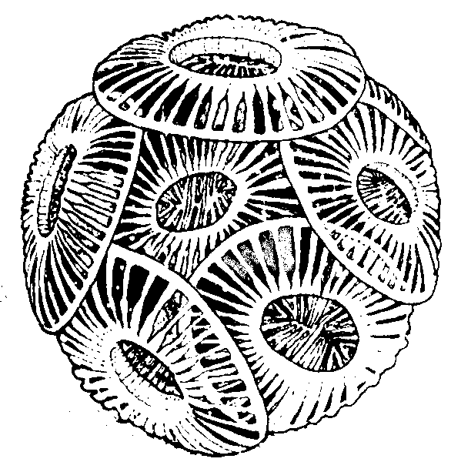
Energía solar
Reflejo albedo
Nubes
Núcleos
de condensación
de agua
DMS
Temp. superficie
Producción de DMS
por fitoplancton
(Diapo hecha en 1996…)

Slide 19
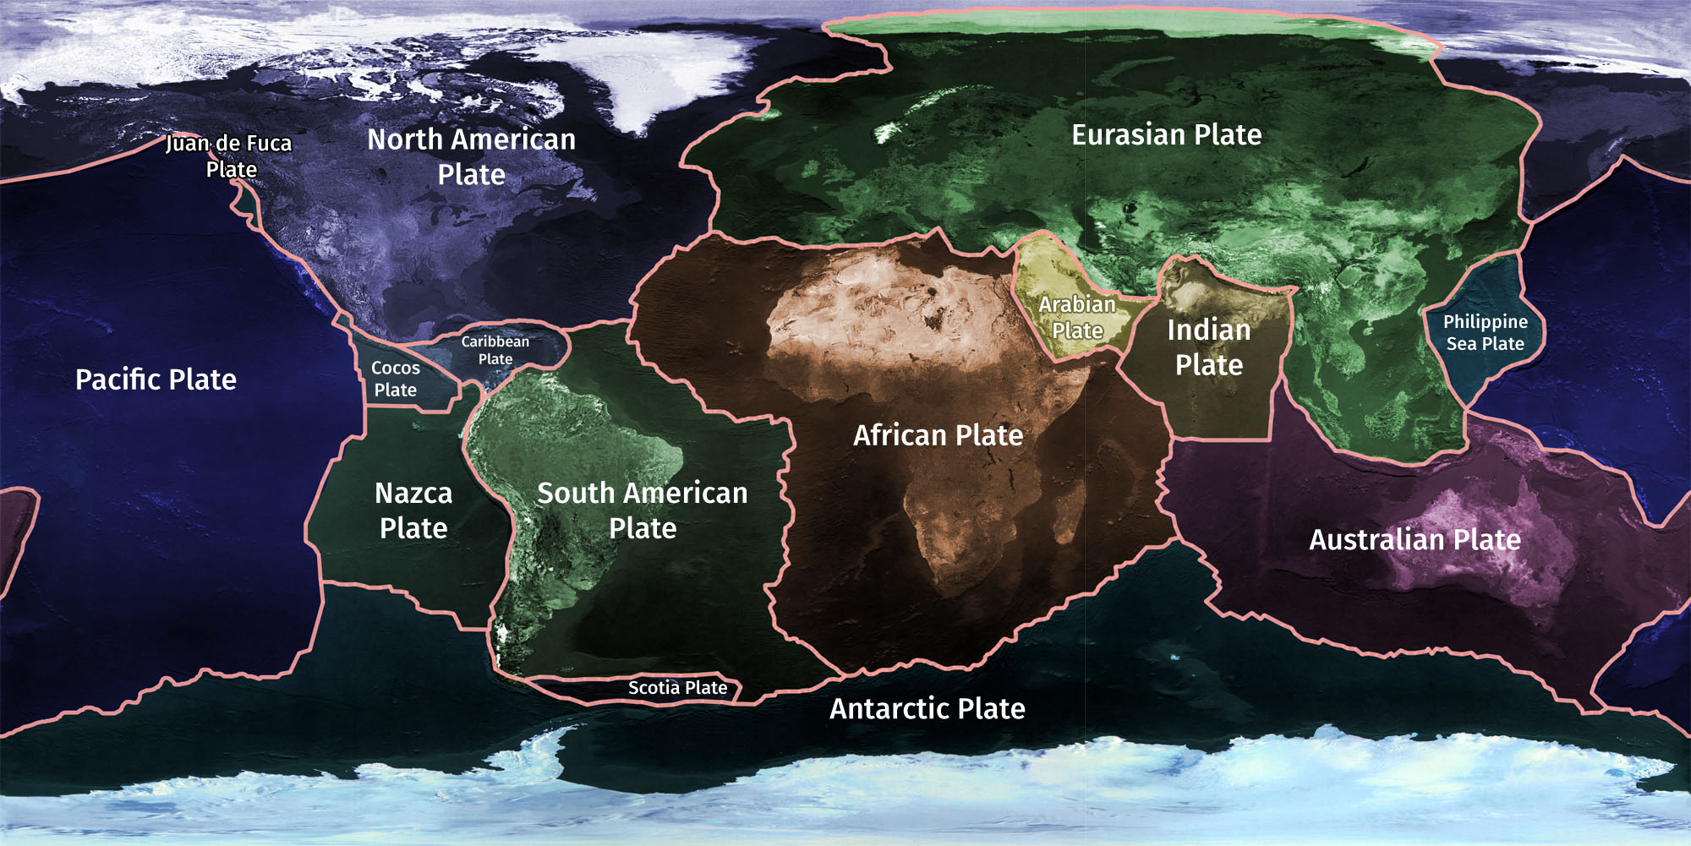
Ecología Global: La Teoría de Gaia
Tectónica de placas y vida en la Tierra
https://the-dialogue.com/en/en66-how-plate-tectonics-is-connected-with-life-on-the-planet/

Slide 20
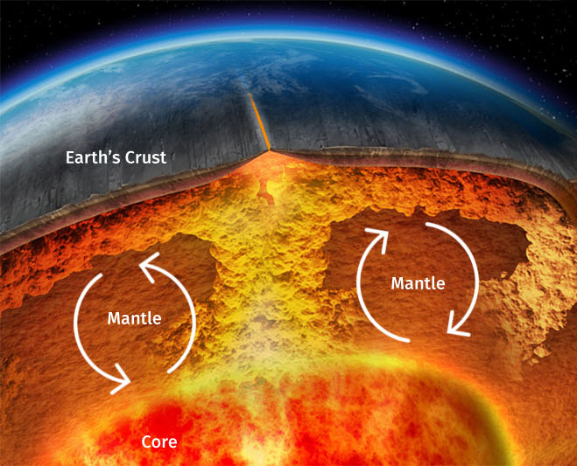
Ecología Global: La Teoría de Gaia
Tectónica de placas y vida en la Tierra
Solo la Tierra tiene tectónica de placas.
Se debe a movimientos convectivos de magma en el manto.
https://the-dialogue.com/en/en66-how-plate-tectonics-is-connected-with-life-on-the-planet/

Slide 21
Ecología Global: La Teoría de Gaia
Tectónica de placas y vida en la Tierra
Al parecer tener una superficie “fresca” fomenta la tectónica de placas en un planeta dado. En Venus, su alta temperatura puede explicar la existencia de placas muy gruesas que no se mueven.
También se especula que el peso de los sedimentos generados por microorganismos fotosintetizadores presiona a las placas tectónicas para que haya subdución. Dichos sedimentos también podrían “lubricar” esa subdución.
https://digitaltermpapers.com/essays/gaia-and-plate-tectonics

Slide 22
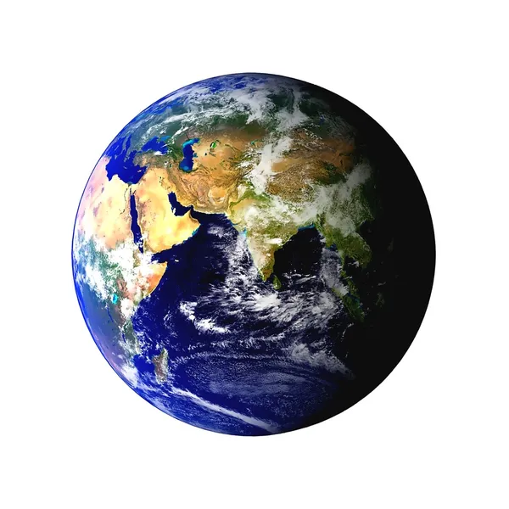
Ecología Global: La Teoría de Gaia
¿Por qué existe Gaia? ¿Hay una finalidad última en su existencia?
(No tenemos respuestas a esto. Es un asunto controvertido)
Energía solar
Entropía
Energía solar
Entropía
Planeta no gaiano
Gaia
Hay una tendencia a maximizar la tasa de producción de entropía en los sistemas biológicos. Más capacidad de intercambiar energía con el medio

Slide 23
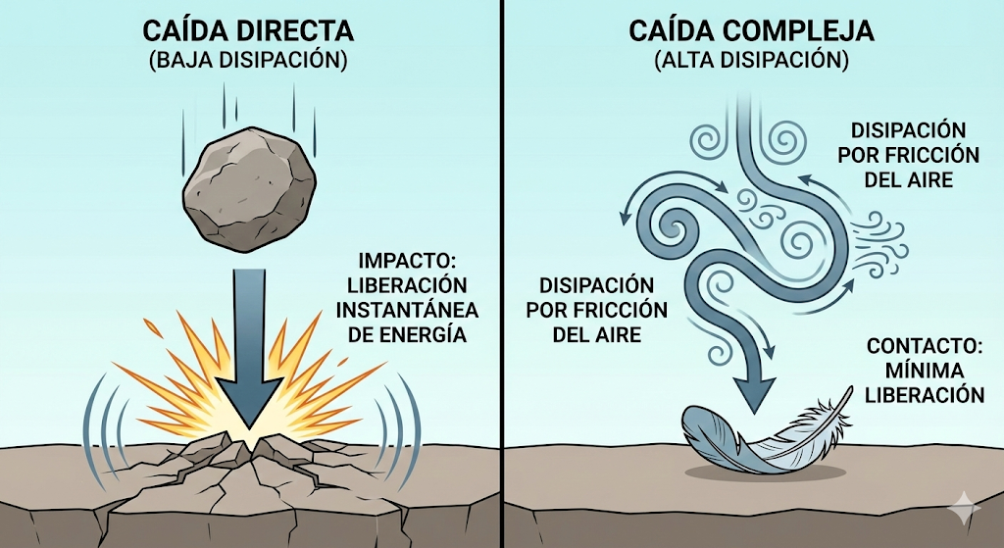
Ecología Global: La Teoría de Gaia
¿Por qué existe Gaia? ¿Hay una finalidad última en su existencia?
(No tenemos respuestas a esto. Es un asunto controvertido)

Slide 24
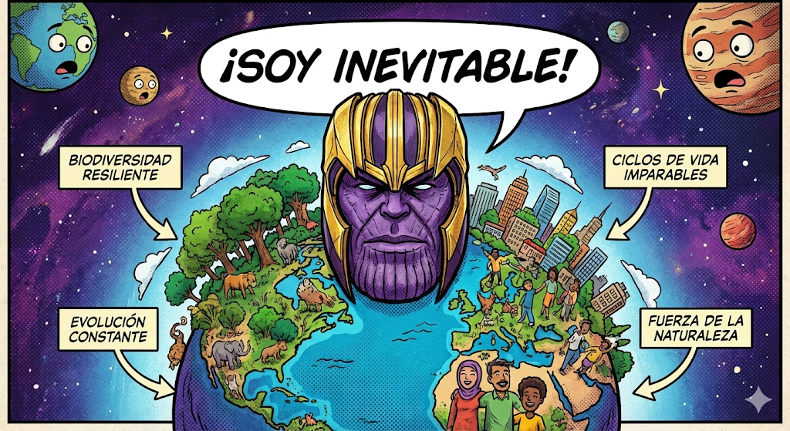
Ecología Global: La Teoría de Gaia
¿Por qué existe Gaia? ¿Hay una finalidad última en su existencia?
(No tenemos respuestas a esto. Es un asunto controvertido)

